Slide 1
FLECHAGE D’UNE MANIFESTATION
Commission Nationale Sécurité
AOUT 2022

Slide 2
Le fléchage des parcours n’est pas indispensable aux activités de cyclotourisme. Cependant, il aide les participants à suivre sans hésitation les itinéraires proposés figurant sur les documents inclus dans la carte de route (descriptif, plan ou photocopie des circuits).
Pour sa mise en œuvre, il convient aux organisateurs de respecter les textes réglementaires et certaines règles techniques.

Slide 3
TEXTES DE REFERENCE
Instruction interministérielle sur la signalisation routière du 16 octobre 1988, livre 1er, chapitre 7, article 118/8, marquage de la chaussée par un tiers.
Le marquage sans autorisation, par quelque procédé que ce soit sur la chaussée ou sur ses dépendances est puni d’une amende contraventionnelle prévue par l’article R113.13 du Code Pénal,
Les inscriptions à la peinture indélébile ou autre, sur la chaussée ou ses dépendances sans autorisation de l’administration sont considérées comme «dégradation d’ouvrage public ». l’infraction est un délit prévu et puni par l’article 332-1 du Code Pénal.

Slide 4
Les marques devront avoir disparues soit naturellement soit par les soins des utilisateurs au plus tard 24 heures après la fin de passage de la manifestation.
Décret N° 76-148 du 11 février 1976, article 5
Sont interdits par les textes législatifs :
- la peinture de couleur blanche qui est réservée à la signalisation routière réglementaire,
- les marques indélébiles,
les marques sur les trottoirs, bordures comprises, ouvrages d’art, arbres, panneaux
et supports de signaux routiers.

Slide 5
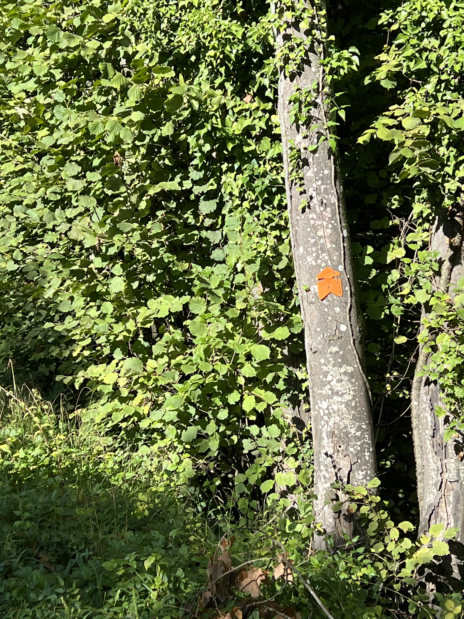

Slide 6
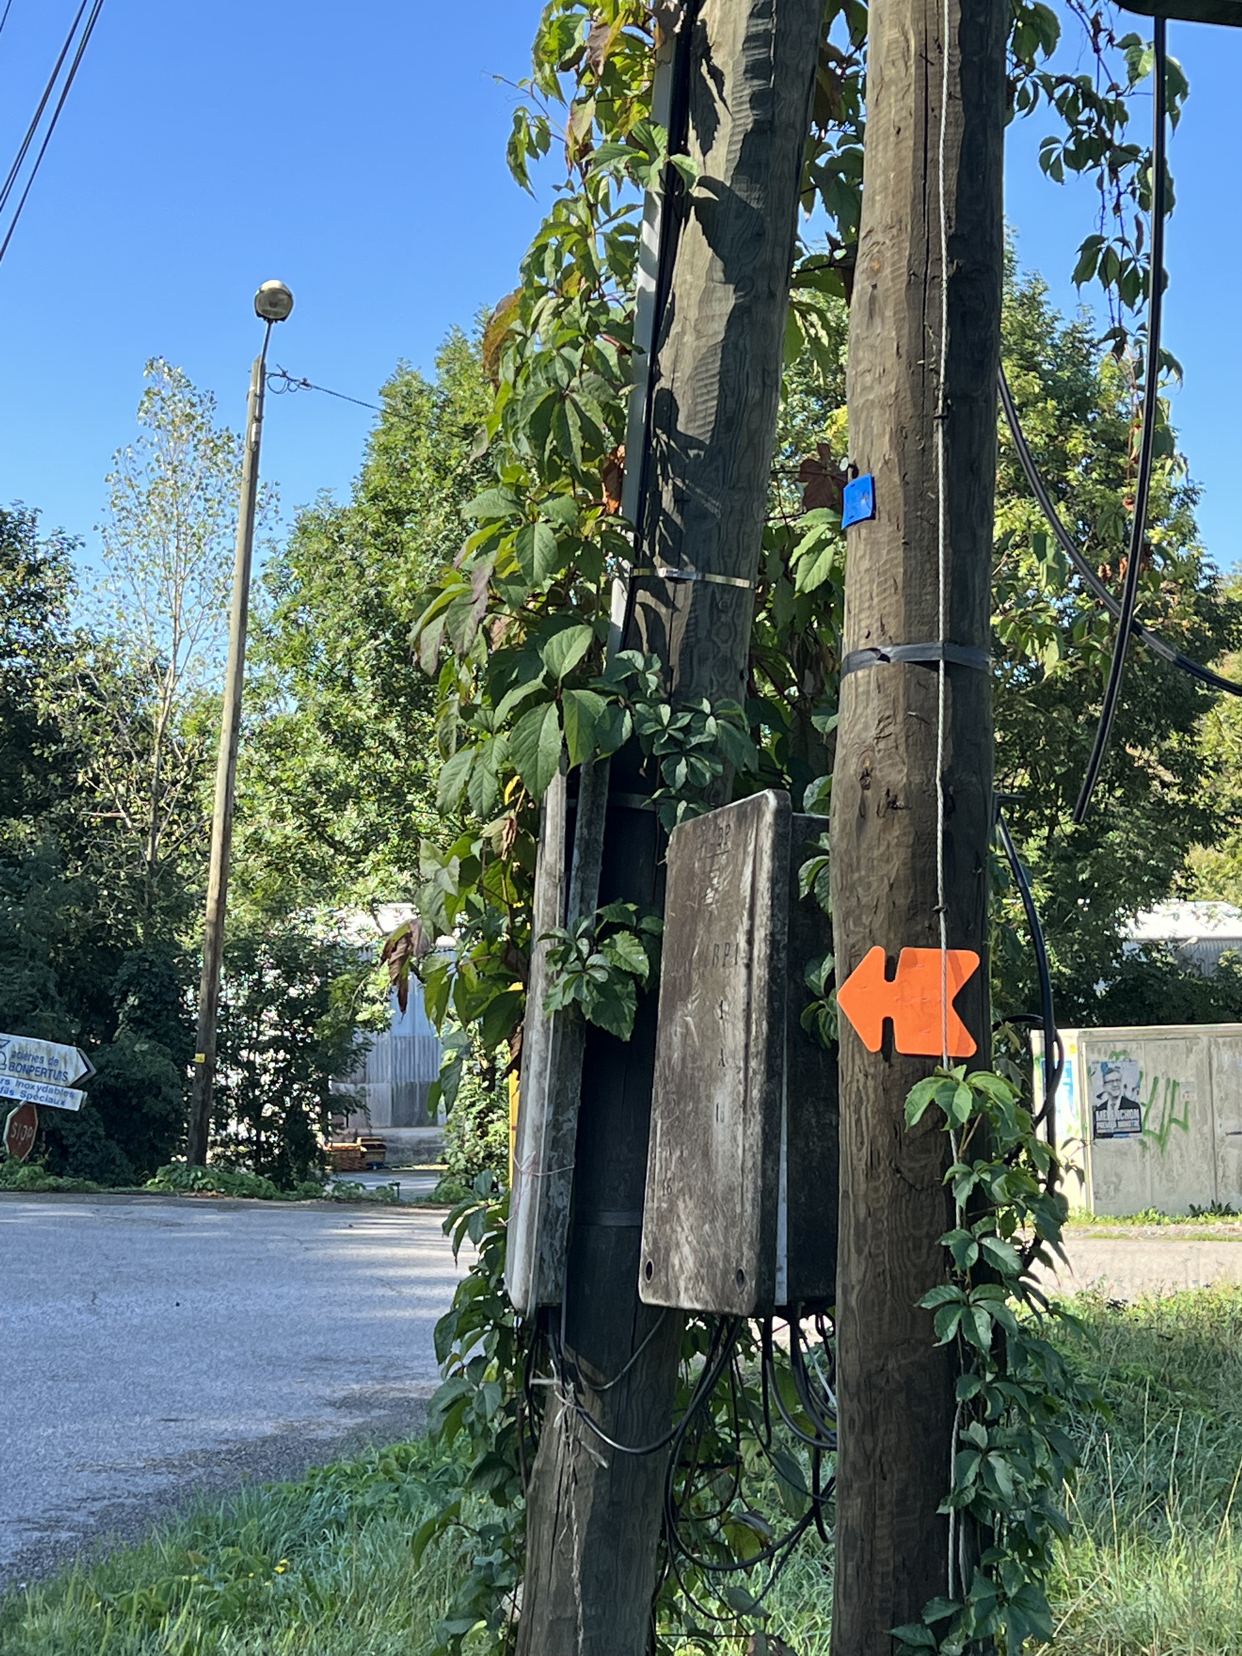

Slide 7
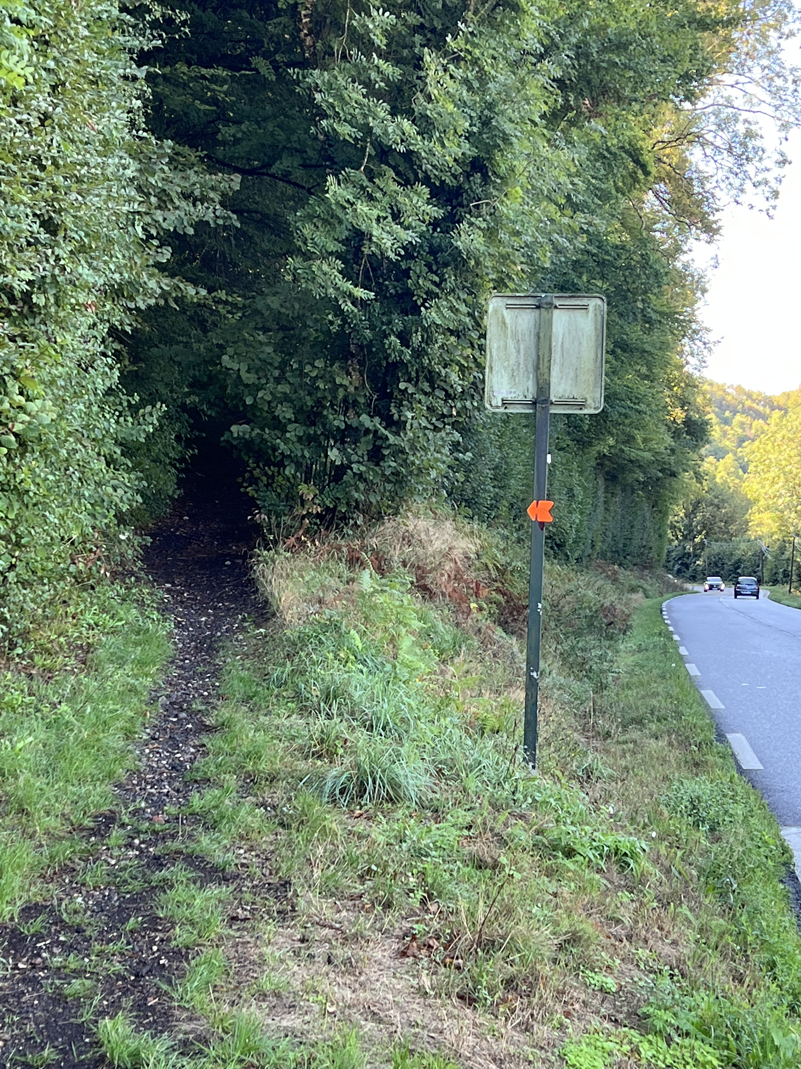

Slide 8
À l’occasion d’une manifestation sportive, sont exceptionnellement tolérés sur la chaussée des fléchages temporaires effectués à l’aide d’une peinture de couleur autre que blanche, disparaissant dans les 24 heures après la fin de la manifestation, soit naturellement soit par les soins des organisateurs.
Le fléchage doit être discret, efficace, réglementaire et temporaire.

Slide 9
QUALITE DU FLECHAGE
Efficace: diminue les risques de chute en groupe
Discret: Pour le respect de l’environnement, mais visible.
Temporaire: imposition de la réglementation

Slide 10
MOYENS PROPOSES
Flèches en papier collées sur des supports amovibles.
La pose de panneaux par clouage sur les arbres est interdite y compris sur le domaine géré par l’O.N.F.

Slide 11
MISE EN PLACE DES INDICATIONS DE FLECHAGE
Bien sûr la signalisation doit être présente à l’intersection
Mais en plus
Pré signalisation
50 mètres avant changement de direction,
Signalisation
10 mètres avant changement de direction,
Confirmation
10 mètres après le changement de direction.

Slide 12
NOTA
Le fléchage aux intersections, à franchir en ligne droite n’est pas nécessaire, éventuellement une confirmation 10 mètres après l’intersection est suffisante.
A l’approche d’un carrefour giratoire, indiquer sur le fléchage de pré signalisation le numéro de sortie à prendre. Décompte à effectuer après l’entrée sur l’anneau.
Pour un «tourne à droite ou à gauche» en descente, prévoir une pré signalisation renforcée, 100m, 50m

Slide 13
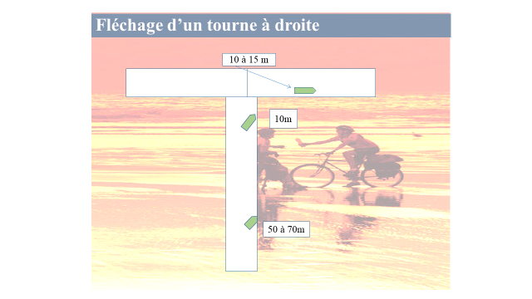

Slide 16
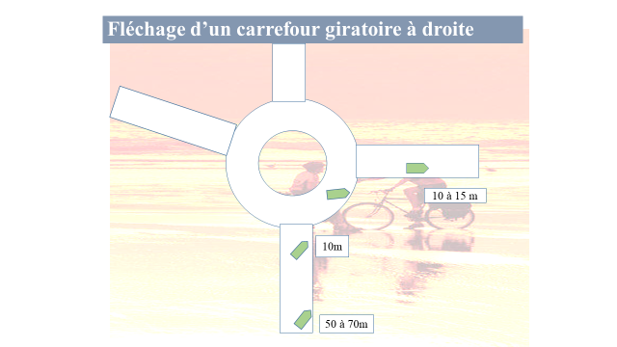

Slide 18
Effectuer une reconnaissance du fléchage avant le départ des randonneurs.
Des personnes peuvent avoir modifiées le sens des flèches ou les avoir enlevées
Le FLECHAGE sur un panneau routier est interdit.

Slide 19
La FFCT vend des flèches biodégradables en papier.
L’utilisation d’une seule couleur de peinture et / ou de flèches biodégradables en papier est recommandée.
Le fléchage doit être discret, efficace, réglementaire et temporaire.

Slide 20
Pour l’information des participants
Afficher clairement les différents marquages avec carte à l’appui
Le Délégué Sécurité doit être présent pour explications aux participants (ou il délègue à un autre membre du club)

Slide 21
le véritable marquage temporaire
Le produit est une peinture de marquage éphémère, en aérosol et fluorescente.
Haute luminosité, rapide dégradation de la couleur aux U.V. et résistance mécanique faible pour une disparition rapide. Avec son haut pouvoir couvrant, c'est le produit indispensable pour votre évènement! Il ne reste visible que 2 à 6 jours! Ce qui n'est pas le cas des produits que vous trouvez en magasin de bricolage qui reste le temps d'un chantier, soit plusieurs mois.

